Slide 1
Международное миграционное право
Трудовая миграция и
права трудящихся мигрантов
Василий Южанин
Глава отдела Междунароного миграционного права
17 – 18 февраля 2022

Slide 2

Содержание
Какие основные международные документы обеспечивают права трудящихся мигрантов
Какими правами человека и трудовыми правами обладают трудящиеся мигранты
Роль и страндарты двусторонних договоров по трудовой миграции
Другие инициативы и формы защиты, уважения и обеспечения прав трудящихся мигрантов

Slide 3

Права человека
Международный Пакт о гражданских и политических правах
Международный Пакт об экономических, социальных и культурных правах
Международная конвенция о ликвидации всех форм расовой дискриминации
Конвенция о ликвидации всех форм дискриминации в отношении женщин
Конвенция против пыток и других жестоких, бесчеловечных или унижающих достоинство видов обращения и наказания
Конвенция о правах ребенка
Международная конвенция о защите прав всех трудящихся-мигрантов и членов их семей
Международная конвенция для защиты всех лиц от насильственных исчезновений
Конвенция о правах инвалидов

Slide 4
Конвенции МОТ
Фундаментальные / основополагающие конвенции:
Конвенция о свободе объединений и защите права объединяться в профсоюзы, 1948 (No. 87)
Конвенция о применении принципов права на объединение в профсоюзы и на ведение коллективных переговоров, 1949 (No. 98)
Конвенция о принудительном или обязательном труде, 1930 (No. 29)
Конвенция об упразденении принудительного труда, 1957 (No. 105)
Конвенция о минимальном возрасте для приема на работу, 1973 (No. 138)
Конвенция о наихудших формах детского труда, 1999 (No. 182)
Конвенция о равном вознаграждении, 1951 (No. 100)
Конвенция о дискриминации в области труда и занятий, 1958 (No. 111)
Стандарты управления:
Конвенция об инспекции труда, 1947, 1969 (No. 81 и 129)
Конвенция о политике в области занятости, 1949 (No. 122)

Slide 5
Конвенции МОТ
Имеющие непосредственное отношение к трудящимся мигрантам:
Конвенция о частных агенствах занятости, 1997 (No. 181)
Конвенция о равноправии граждан страны и иностранцев в области возмещения трудящимся при несчастных случаях, 1925 (No. 19)
Конвенция о минимальных нормах социального обеспечения, 1952 (No. 102)
Конвенция о равноправии граждан страны и иностранцев и лиц без гражданства в области социального обеспечения, 1962 (No. 118)
Конвенция об обеспечении в связи с несчастным случаем на производстве и профессиональным заболеванием, 1964 (No. 121)
Конвенция об установлении международной системы сохранения прав в области социального обеспечения, 1982 (No. 157)
Конвенция о достойном труде домашних работников, 2011 (No. 189 и R201)
Конвенция о работниках-мигрантах, 1949 (No. 97)
Конвенция о злоупотреблениях в области миграции и об обеспечении работникам-мигрантам равенства возможностей и обращения, 1975 (No. 143)
Рекомендация о работниках-мигрантах, 1949 (No. 86)
Рекомендация о работниках-мигрантах, 1975 (No. 151)

Slide 6

Другие отрасли права международное сотрудничество
Развитие
Международное транснациональное уголовное право
Международное гуманитарное право
Право в области гражданства
Руководящие принципы предпринимательской деятельности в аспекте прав человека

Slide 7

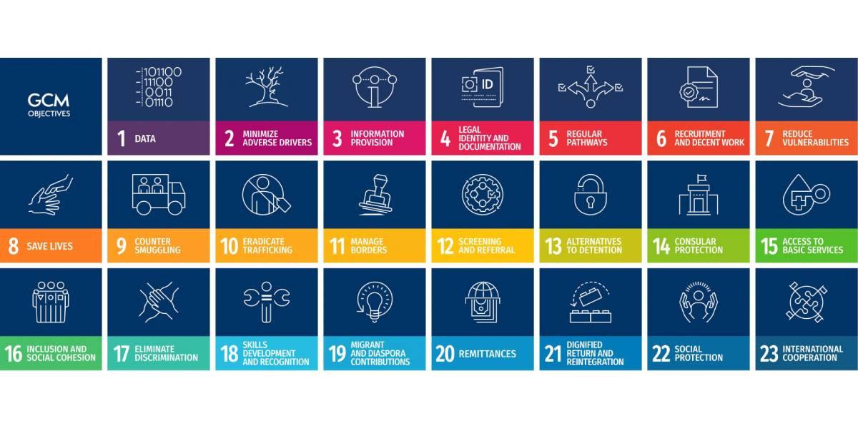
Глобальный договор о безопасной, упорядоченной и легальной миграции
1. Данные
2. Сведение к минимуму неблагоприятного воздействия
3. Предоставление информации
4. Обеспечение надлежащих документов
5. Доступ к легальной миграции
6. Этичный найм и
условия для достойной работы
7. Ослабление уязвимости
8. Спасение людей
9. Противодействие незаконному ввозу мигрантов
10. Искоренение торговли людьми
11. Управление границами
12. Предсказуемость
миграционных процедур и направление
13. Альтернативы временному содержанию
14. Консульская защита
15. Базовые услуги
16. Социальная интеграция
17. Искоренение дискриминации
18. Развитие навыков и признание
19. Создание условий для достижения устойчивого развития
20. Денежные переводы
21. Безопасное и достойное
Возвращение
22. Социальное обеспечение
23. Укрепление международного сотрудничества

Slide 8
Региональное, многосторонее и двусторонне сотрудничество
Региональное (ЕС, АС, АСЕАН)
Многосторонее и двустороннее
  Двусторонние договоры по трудовой миграции
  Признание навыков и квалификаций
  Соглашения об инвестициях и торговли
  Экономическое сотрудничество

Slide 9
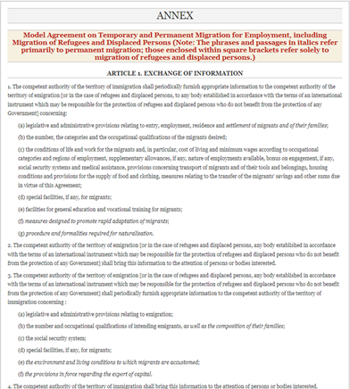
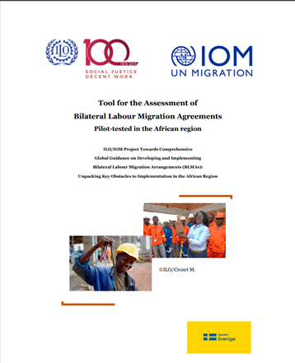

Друсторонние соглашения по трудовой миграции
Рекомендация 86
Инструмент для оценки
двусторонних соглашений
Глобальное руководство

Slide 10
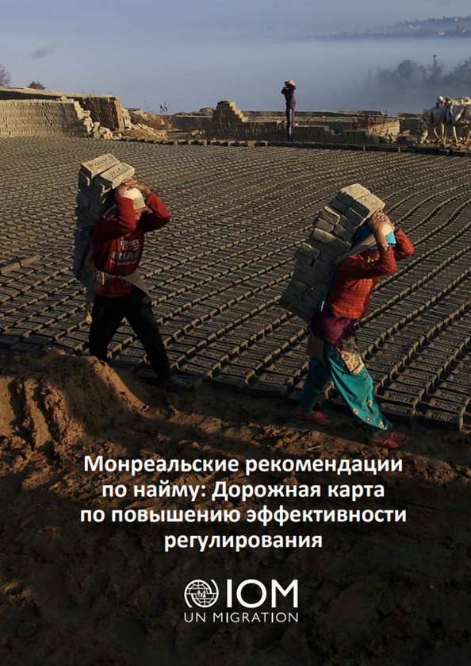
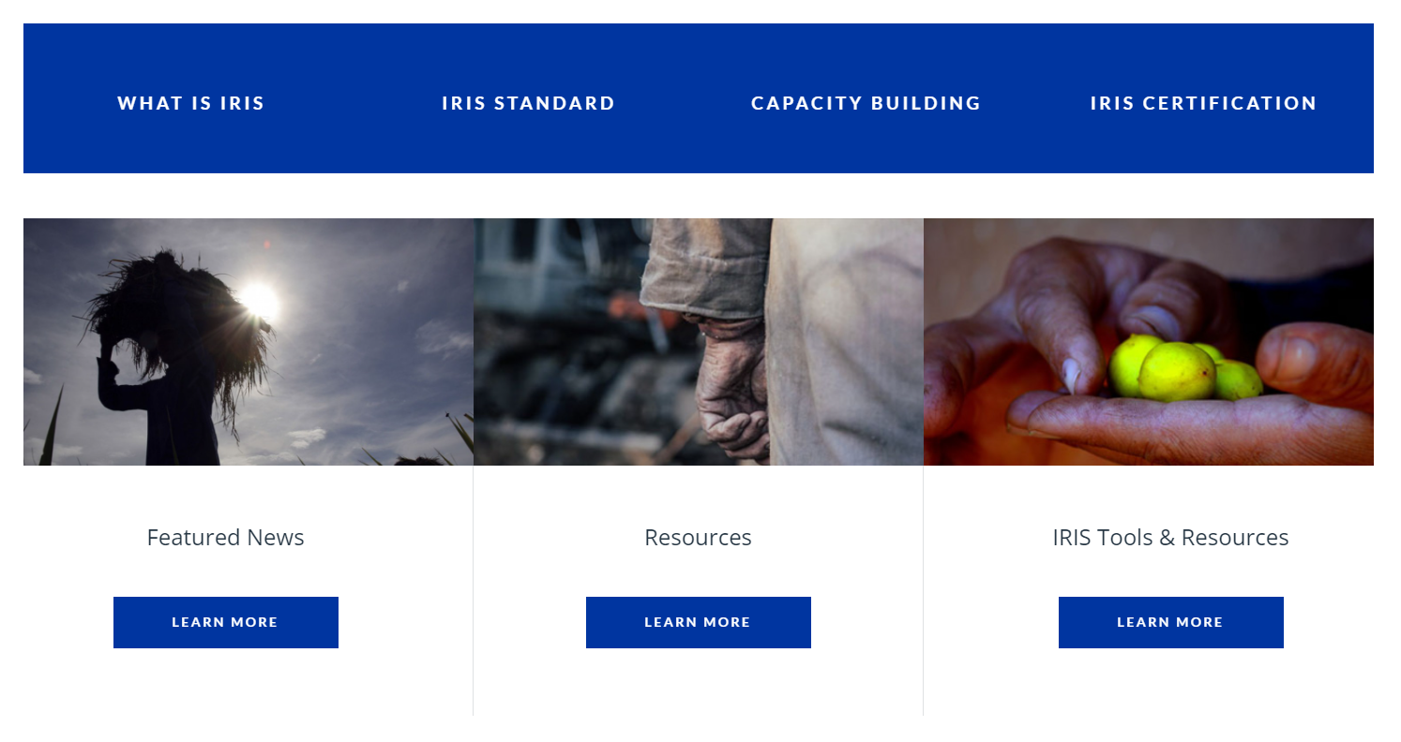
Этический найм
МОМ Международная система добросовестного найма (IRIS)
https://iris.iom.int/

Slide 11
Спасибо!
Василий Южанин / Vassiliy Yuzhanin
International Organization for Migration (IOM)
17, route des Morillons, CH-1211 Geneva 19
vyuzhanin@iom.int

